Slide 1
ΤΕΧΝΟΛΟΓΙΑ ΛΟΓΙΣΜΙΚΟΥ GeoSnap
ΚΩΝΣΤΑΝΤΙΝΟΣ ΤΖΕΓΚΑΣ 20106 (PROJECT MANAGER)
ΑΛΚΙΝΟΟΣ ΑΝΑΣΤΑΣΙΑΔΗΣ 20003
ΕΛΕΝΗ ZHNA 20046
ΚΩΝΣΤΑΝΤΙΝΟΣ ΤΣΟΝΙΔΗΣ 20023
ΣΤΕΡΓΙΟΣ ΠΑΡΑΣΧΟΣ 20045
ΣΤΥΛΙΑΝΟΣ ΤΖΙΟΥΒΑΚΑΣ 20066

Slide 2
ΠΕΡΙΛΗΨΗ ΕΦΑΡΜΟΓΗΣ
Η εφαρμογή έχει τρία βασικά use cases, δηλαδή την ανάρτηση, την αναζήτηση και την προβολή αναρτήσεων σε μια βάση δεδομένων.
Ο χρήστης έχει την δυνατότητα :
Να ανεβάσει μια ή πολλαπλές φωτογραφίες στην ίδια ανάρτηση με μια ενιαία περιγραφή και τοποθεσία. Η κάθε ανάρτηση μπορεί να κατηγοριοποιηθεί με χρήση ετικέτας για την διευκόλυνση στην αναζήτηση της.
Να βάλει τα δικά του δεδομένα τοποθεσίας και ημερομηνίας σε περίπτωση που δεν υπάρχουν.
Να βλέπει όλες οι αναρτήσεις που υπάρχουν στην βάση δεδομένων οι οποίες είναι τοποθετημένες στον χάρτη της αρχικής σελίδας με πινέζες.
Να αναζητεί τις αναρτήσεις ανάλογα με τις ετικέτες που έχει η κάθε ανάρτηση.

Slide 3
ΤΙ ΧΡΗΣΙΜΟΠΟΙΗΣΑΜΕ
Firebase API
Google Maps API
Glide

Slide 4
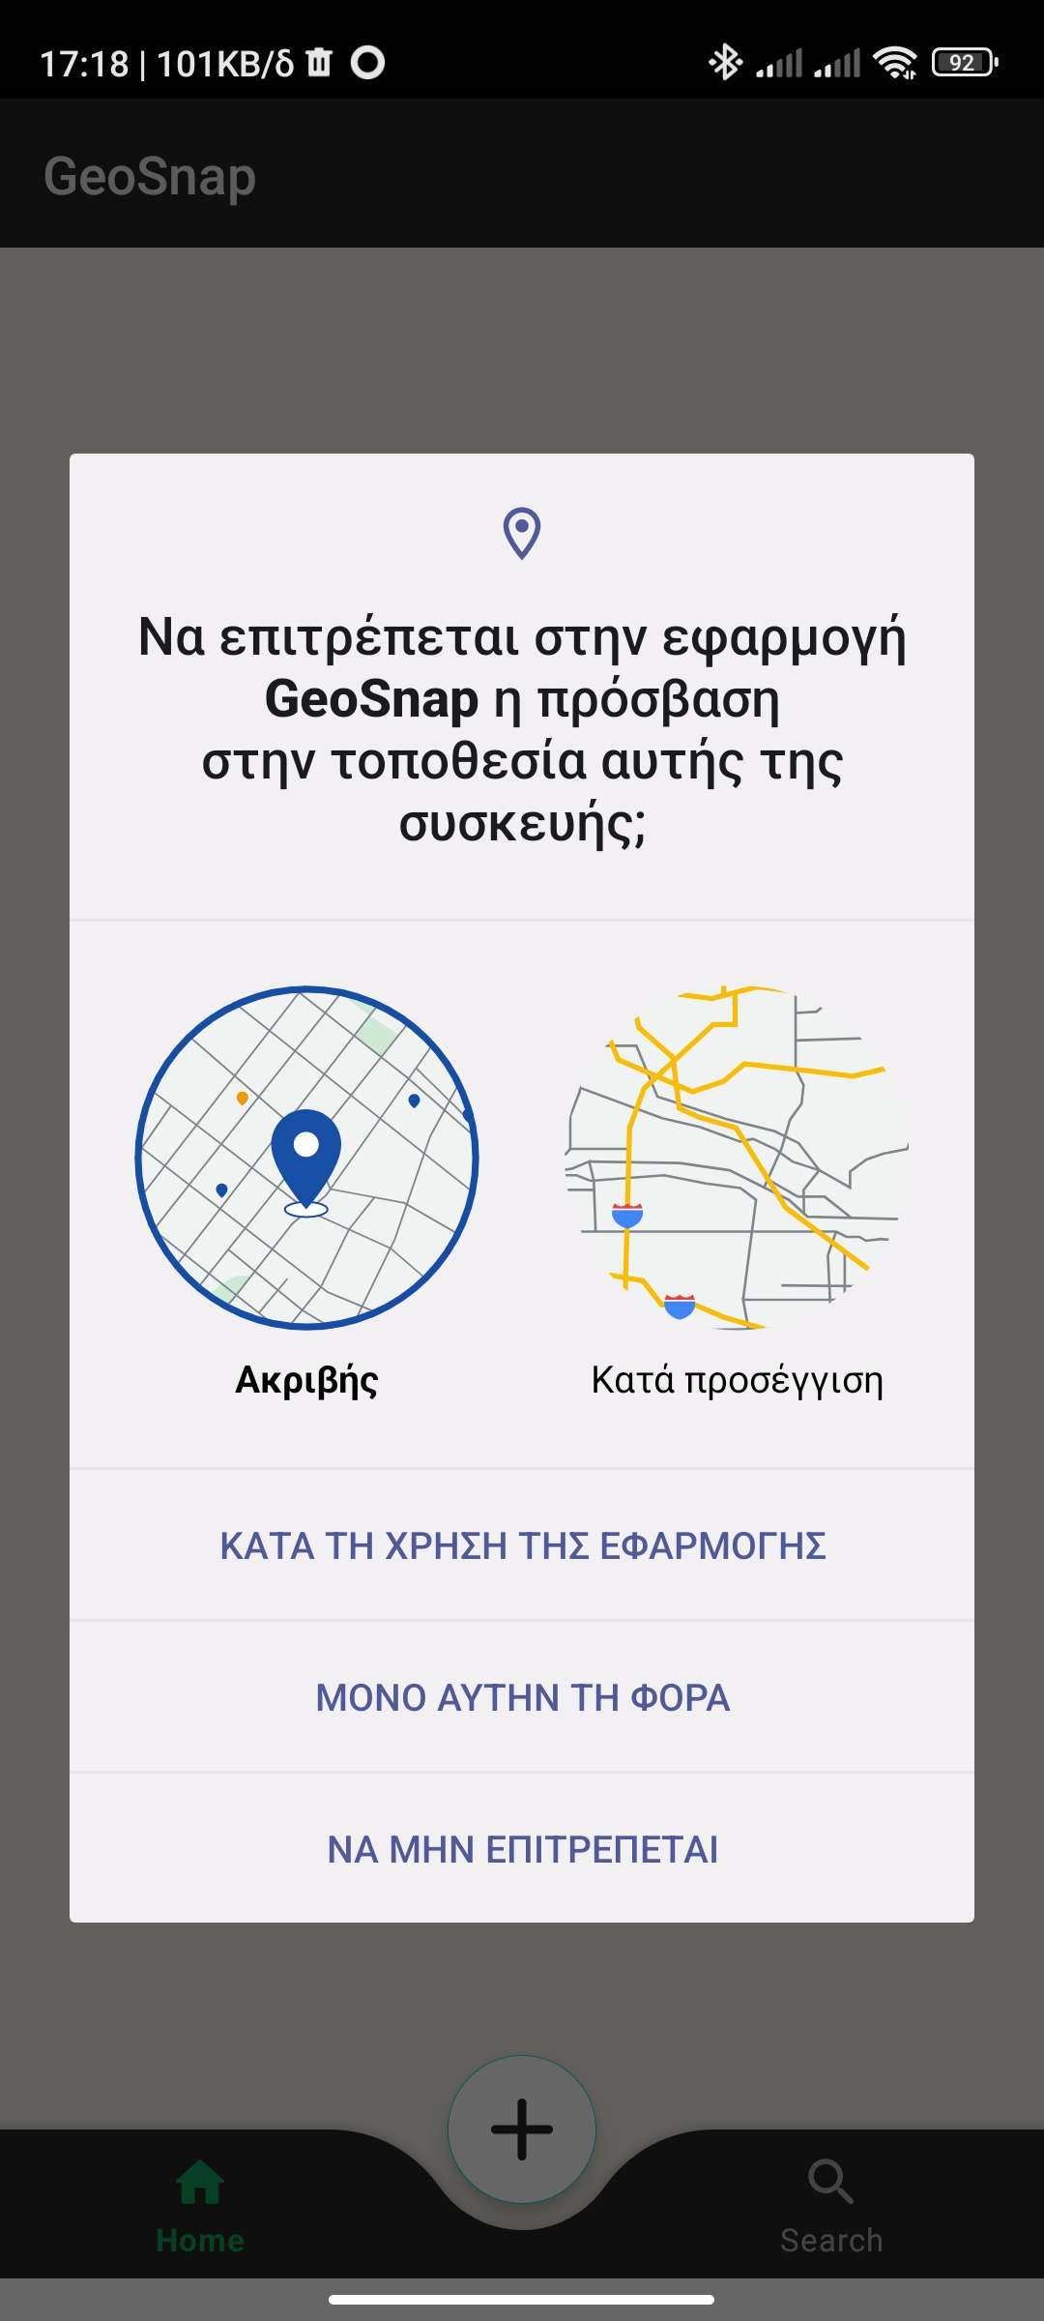
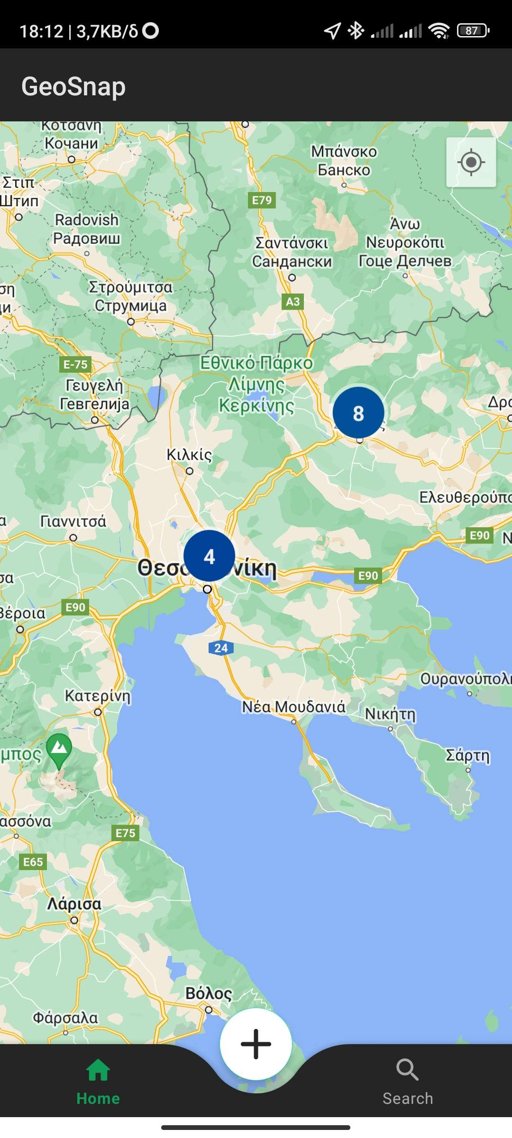
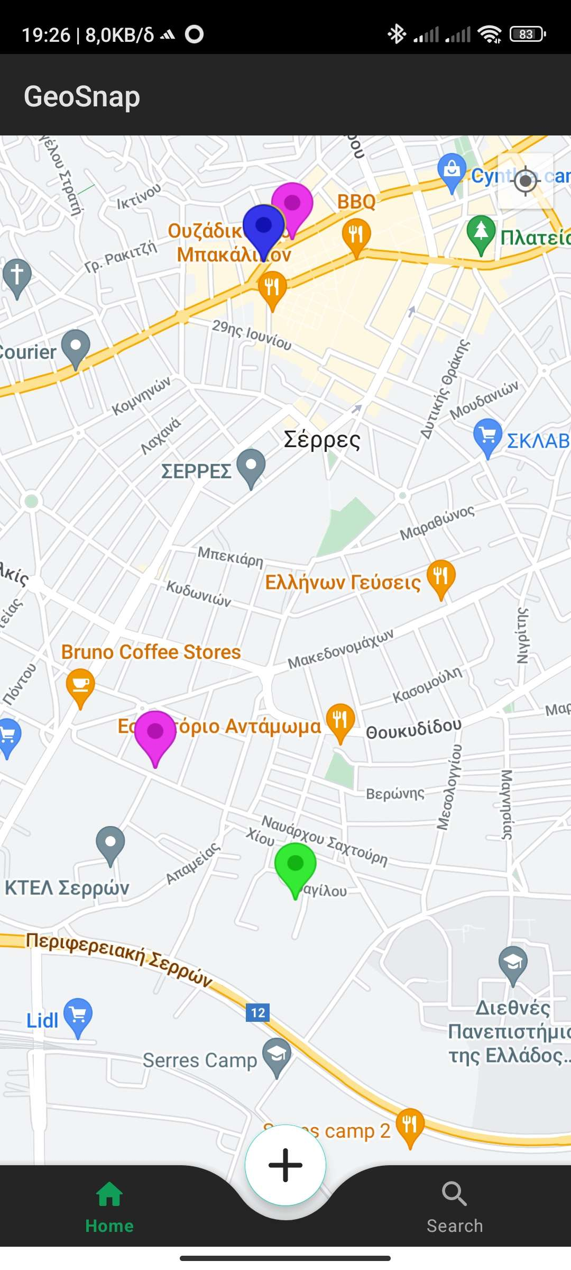
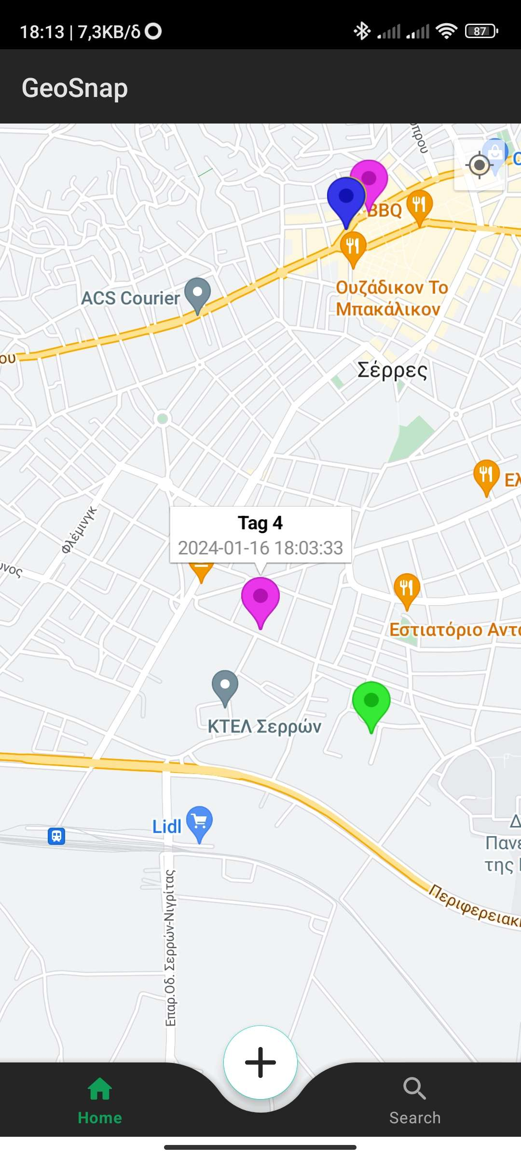
Η ΕΦΑΡΜΟΓΗ
Αρχική οθόνη

Slide 5
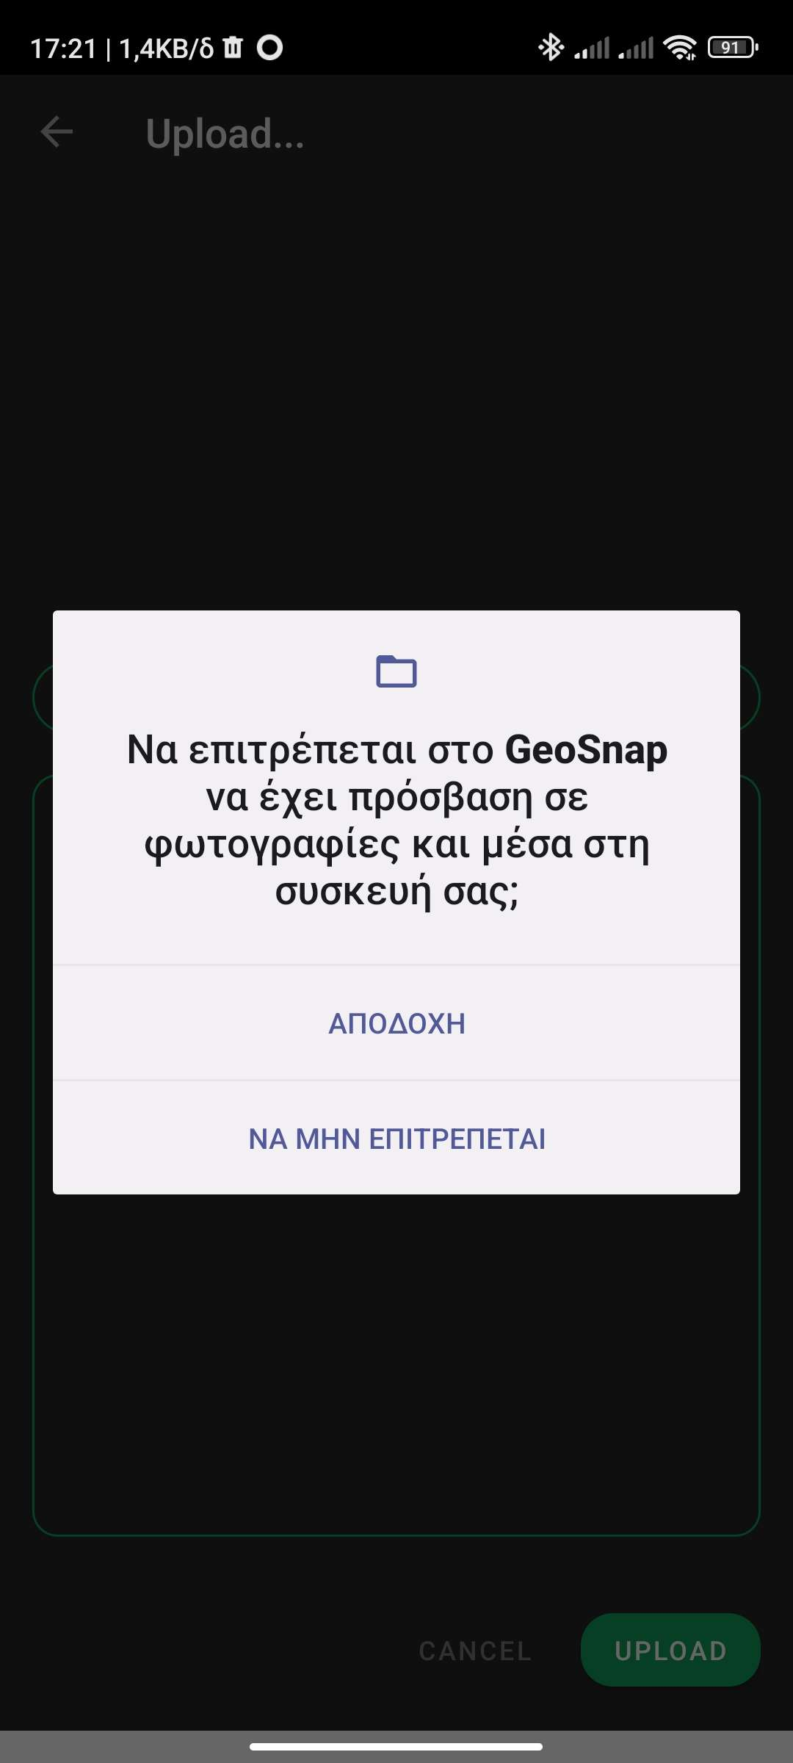
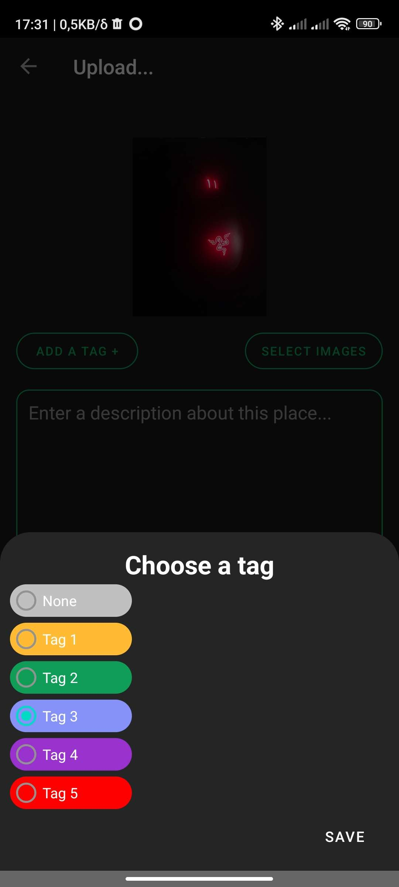
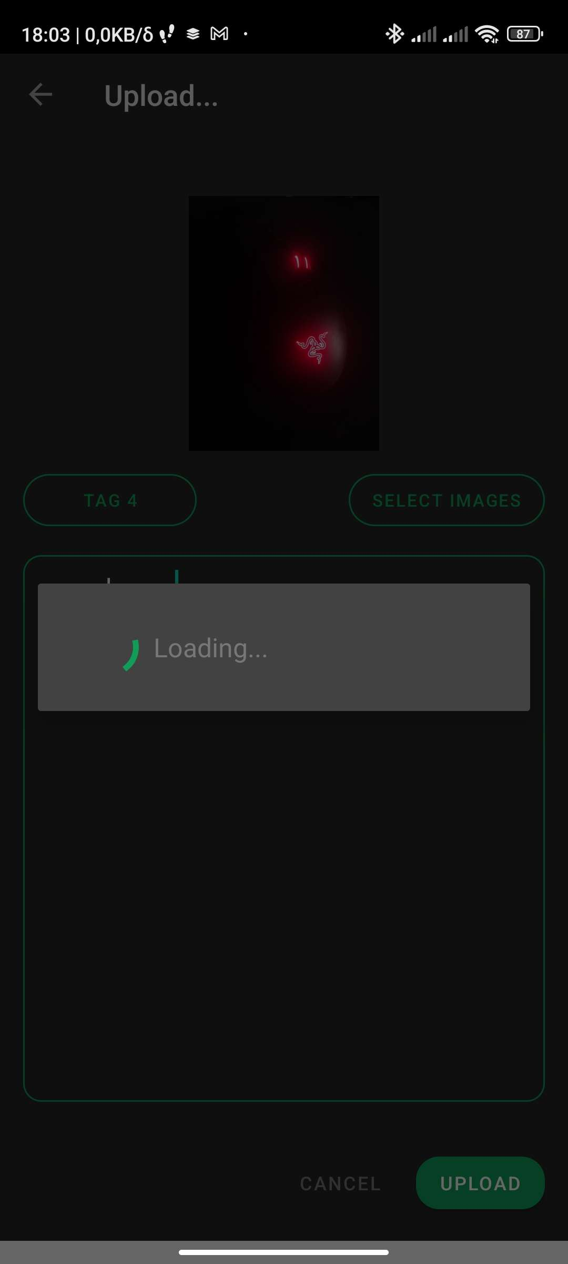
Η ΕΦΑΡΜΟΓΗ
Δημιουργία ανάρτησης

Slide 6
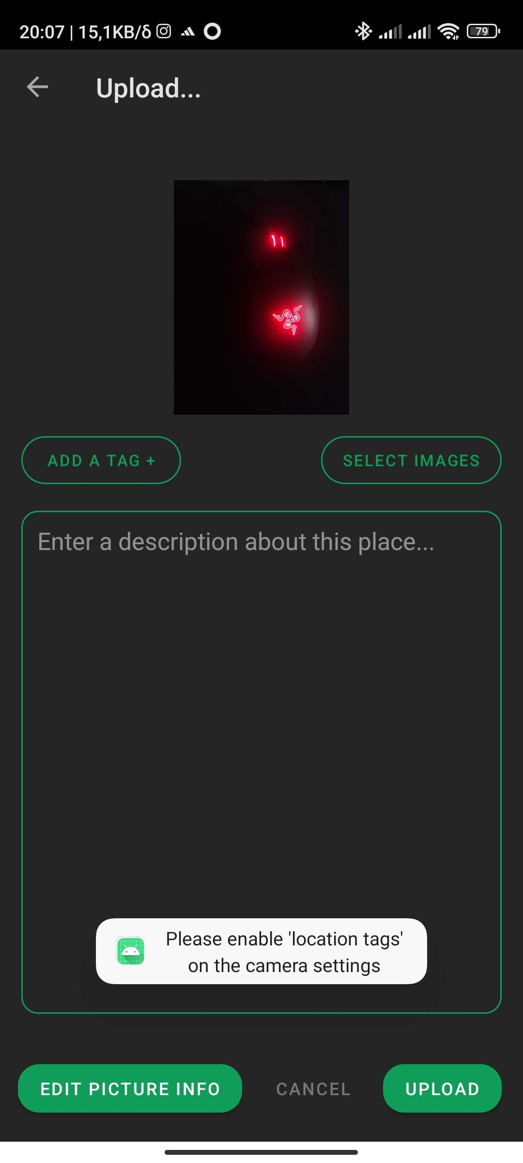
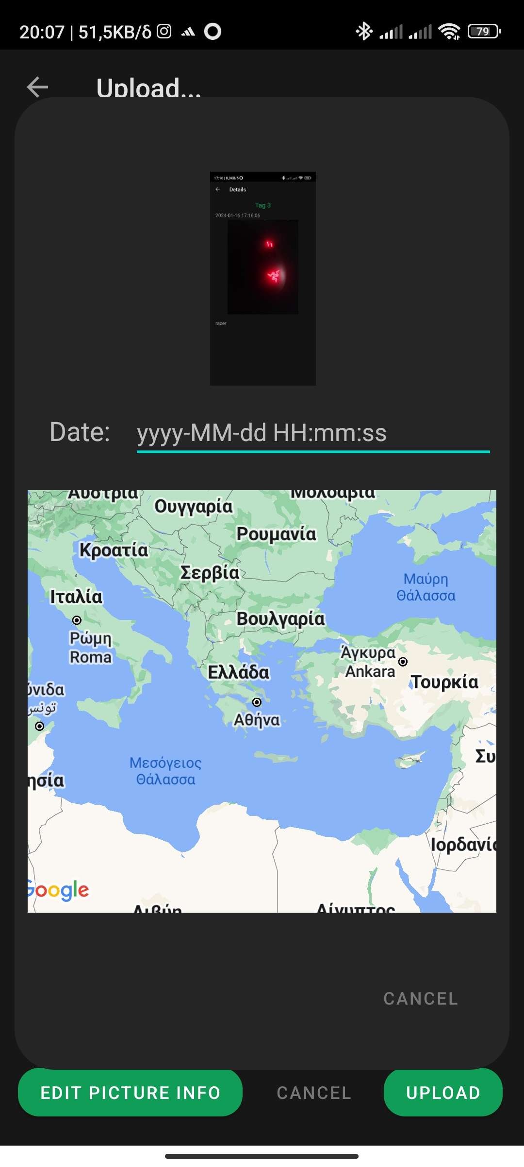
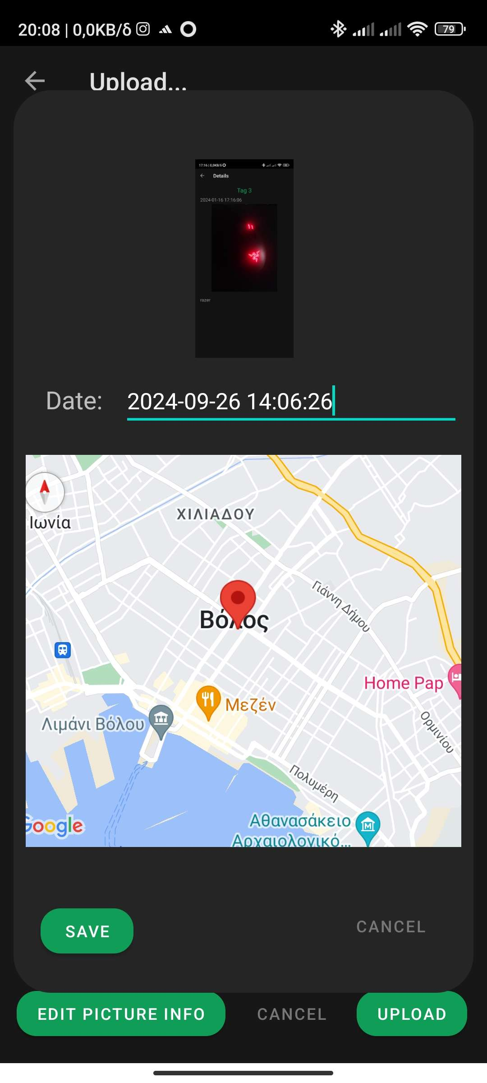
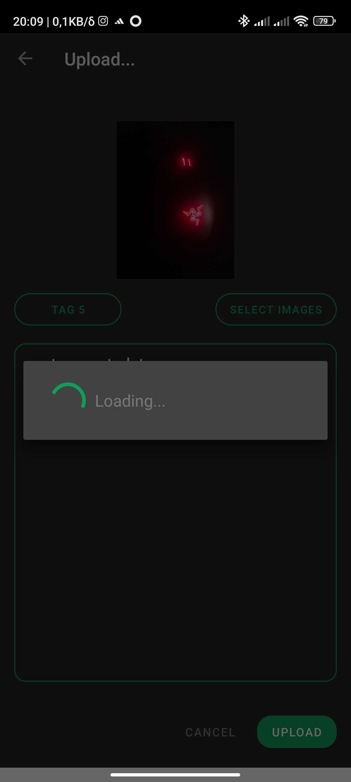
Η ΕΦΑΡΜΟΓΗ
Ανάρτηση με επεξεργασμένα δεδομένα

Slide 7
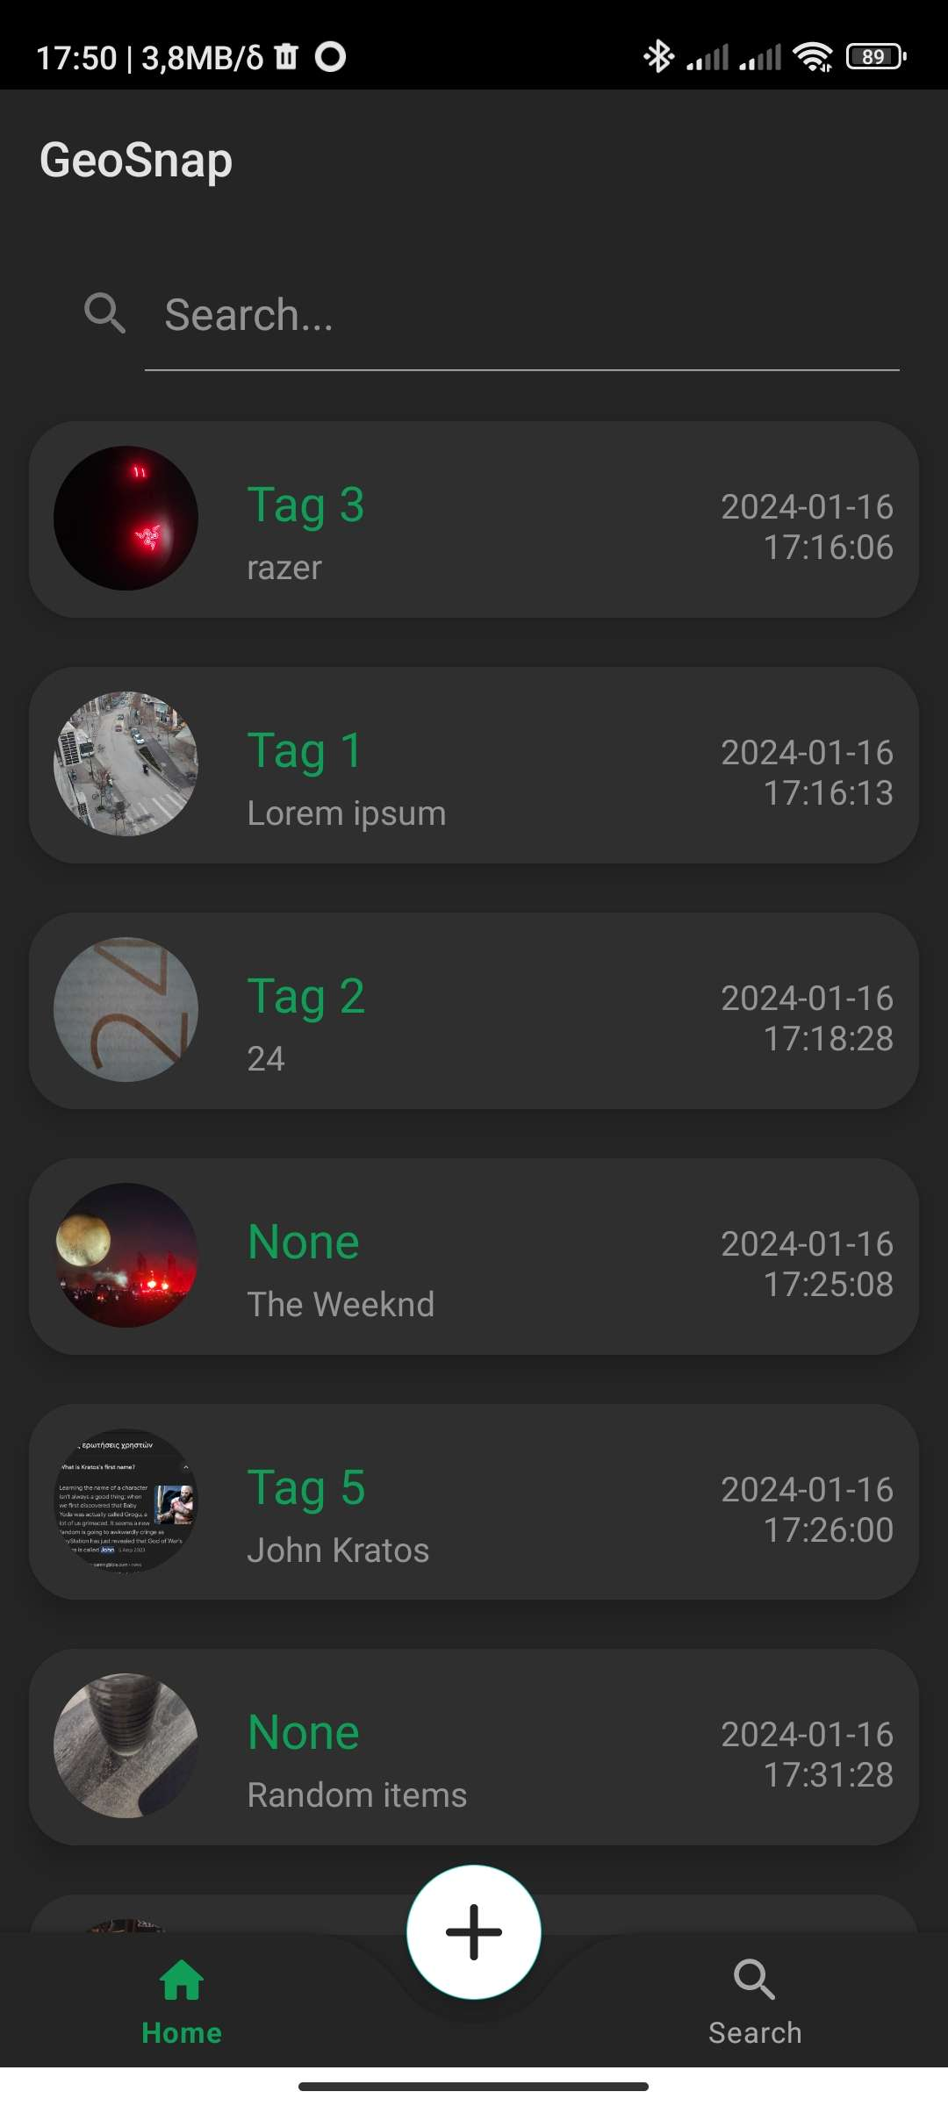
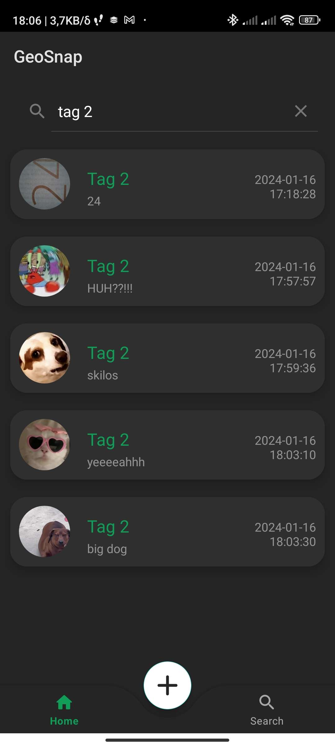
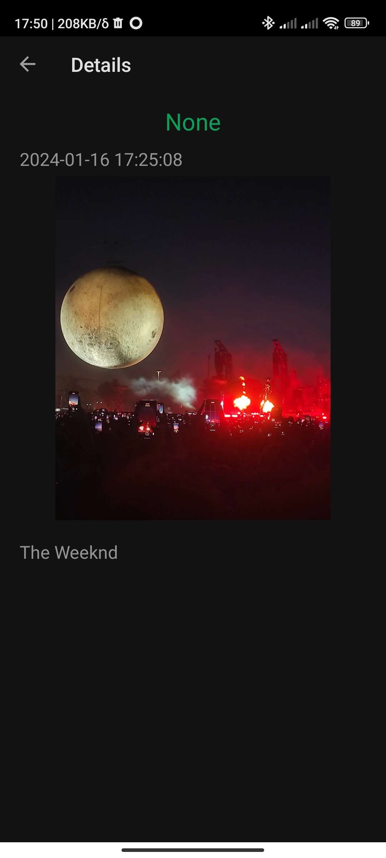
Η ΕΦΑΡΜΟΓΗ
Η αναζήτηση των αναρτήσεων

Slide 8
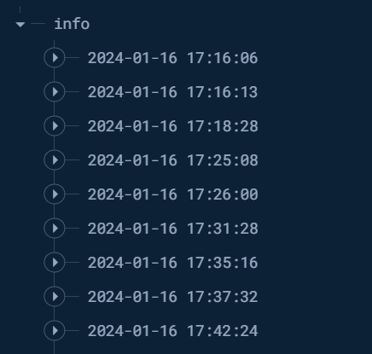
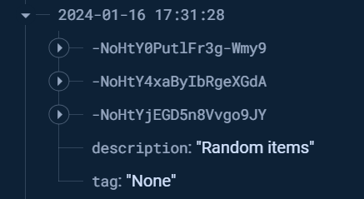
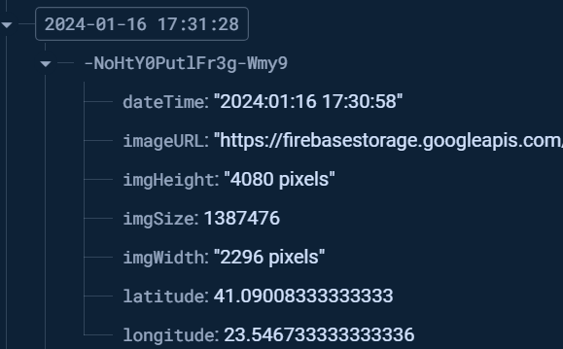
Η ΒΑΣΗ ΔΕΔΟΜΕΝΩΝ
Οι πληροφορίες των φωτογραφιών

Slide 9
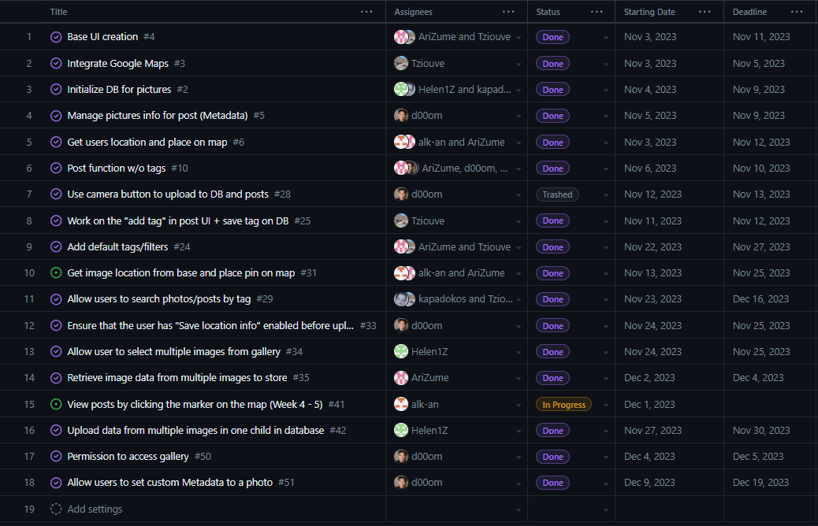
ΣΤΟΧΟΙ ΤΟΥ PROJECT

Slide 10
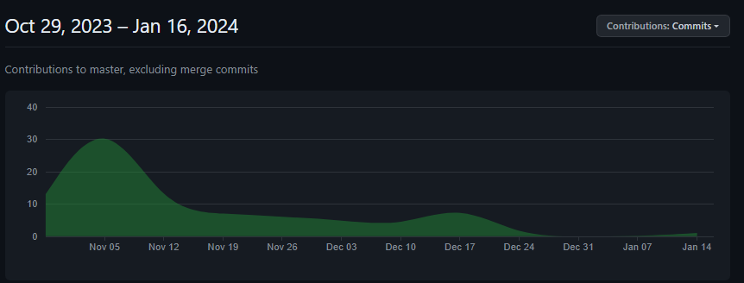
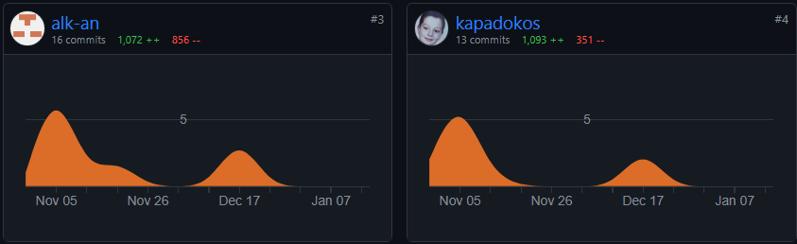
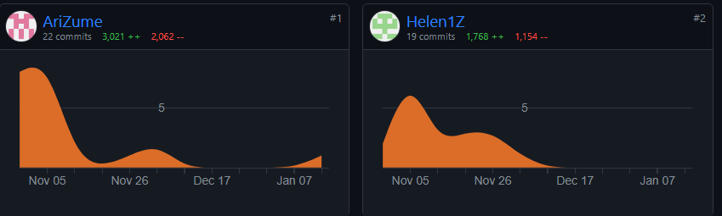
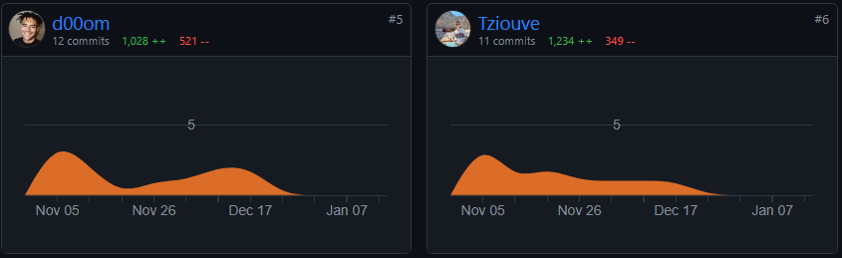
ΣΤΑΤΙΣΤΙΚΑ ΤΟΥ GITHUB

Slide 11
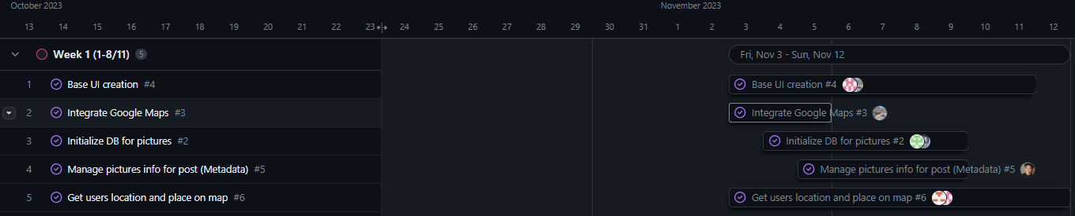
ΣΤΟΧΟΙ ΠΡΩΤΗΣ ΕΒΔΟΜΑΔΑΣ
Την πρώτη εβδομάδα ασχοληθήκαμε με το στήσιμο του “σκελετού” της εφαρμογής μας, δηλαδή την δημιουργία του βασικού UI, την προσθήκη του χάρτη και την αρχικοποίηση της βάσης με χρήση του Firebase API. Επίσης, πετύχαμε την εξαγωγή των πληροφοριών των φωτογραφιών (metadata) και την εύρεση της τοποθεσίας του χρήστη στον χάρτη.

Slide 12
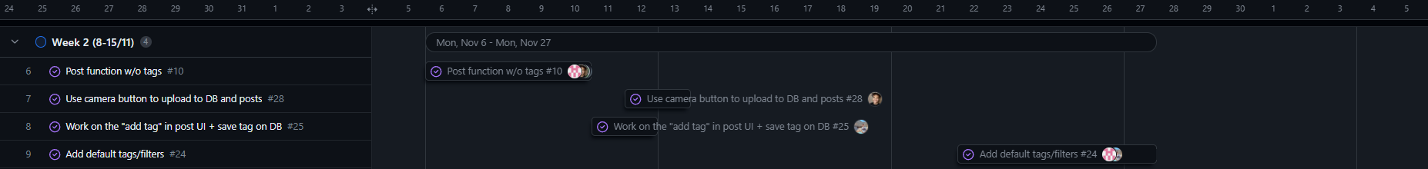
ΣΤΟΧΟΙ ΔΕΥΤΕΡΗΣ ΕΒΔΟΜΑΔΑΣ
Την δεύτερη εβδομάδα προστέθηκε η δυνατότητα να ανεβάζει ο χρήστης μια φωτογραφία (αρχικά χωρίς tags) στην βάση δεδομένων. Αργότερα έγινε η προσπάθεια να ανεβάζει ο χρήστης φωτογραφίες από την κάμερα της εφαρμογής αλλά λόγω αλλαγής των διαστάσεων της φωτογραφίας αυτή η λειτουργία δεν προστέθηκε ποτέ. Τέλος, υλοποιήθηκε η λειτουργία των tags, όπου ο χρήστης διαλέγει ένα από τα διαθέσιμα tags και η επιλογή του αποθηκεύεται στην βάση δεδομένων.

Slide 13
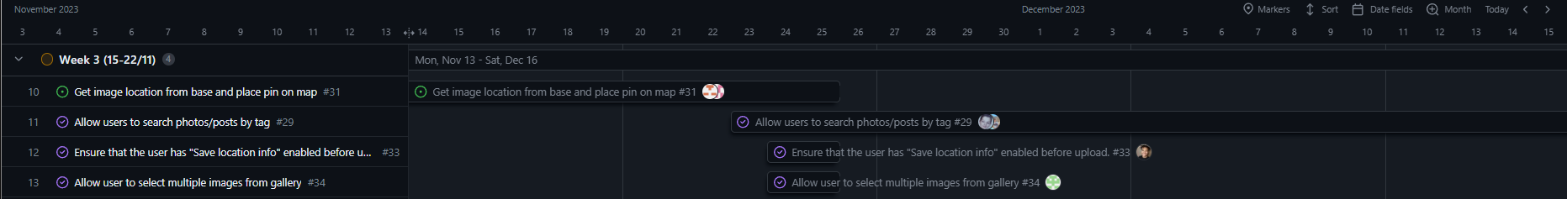
ΣΤΟΧΟΙ ΤΡΙΤΗΣ ΕΒΔΟΜΑΔΑΣ
Την τρίτη εβδομάδα εφαρμόστηκε η λειτουργία εμφάνισης αναρτήσεων στον χάρτη. Επιπρόσθετα, προστέθηκε η αναζήτηση των αναρτήσεων με βάση τα tags που είχε διαλέξει ο χρήστης. Επίσης, υλοποιήθηκαν οι μέθοδοι εγκυροποίησης των δεδομένων που εισάγει ο χρήστης. Τέλος, ο χρήστης πλέον μπορεί να επιλέγει πολλαπλές φωτογραφίες.

Slide 14
ΣΤΟΧΟΙ ΤΕΤΑΡΤΗΣ ΕΒΟΜΑΔΑΣ
Την τέταρτη εβδομάδα, έχει γίνει αλλαγή της δομής της βάσης και πλέον μπορεί να κρατάει δεδομένα από πολλαπλές φωτογραφίες σε κάθε ανάρτηση . Επίσης ο χρήστης πατώντας κάποιο pin στον χάρτη μπορεί να δει την ημερομηνία και το tag της ανάρτησης.

Slide 15
ΣΤΟΧΟΙ ΠΕΜΠΤΗΣ ΕΒΔΟΜΑΔΑΣ
Την πέμπτη εβδομάδα η εφαρμογή ζητάει την άδεια του χρήστη για πρόσβαση στον φάκελο των φωτογραφιών για διάφορες εκδόσεις android.

Slide 16
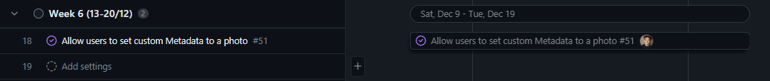
ΣΤΟΧΟΙ ΕΚΤΗΣ ΕΒΔΟΜΑΔΑΣ
Στην τελευταία εβδομάδα ο χρήστης έχει την δυνατότητα να επεξεργάζεται τα δεδομένα των φωτογραφιών που δεν έχουν στοιχεία τοποθεσίας και ημερομηνία.

Slide 17
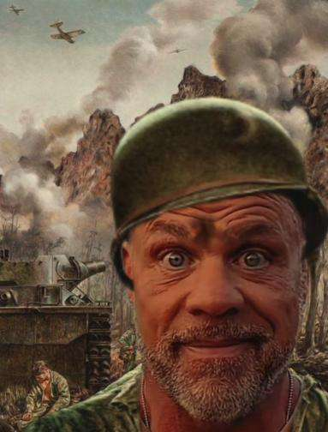
ΤΕΛΟΣ
Σας ευχαριστούμε για τον χρόνο σας.

